Slide 2
Cómo agradar a Dios
06

Slide 3

HIJOS DEL REY
SÁBADO
Antes de aceptar a Cristo vivíamos em pecado. Como resultado, no teníamos ni paz ni felicidad verdadera. Sin embargo, al entregarnos a Cristo, fuimos adoptados como hijos del Rey del universo.

Slide 4
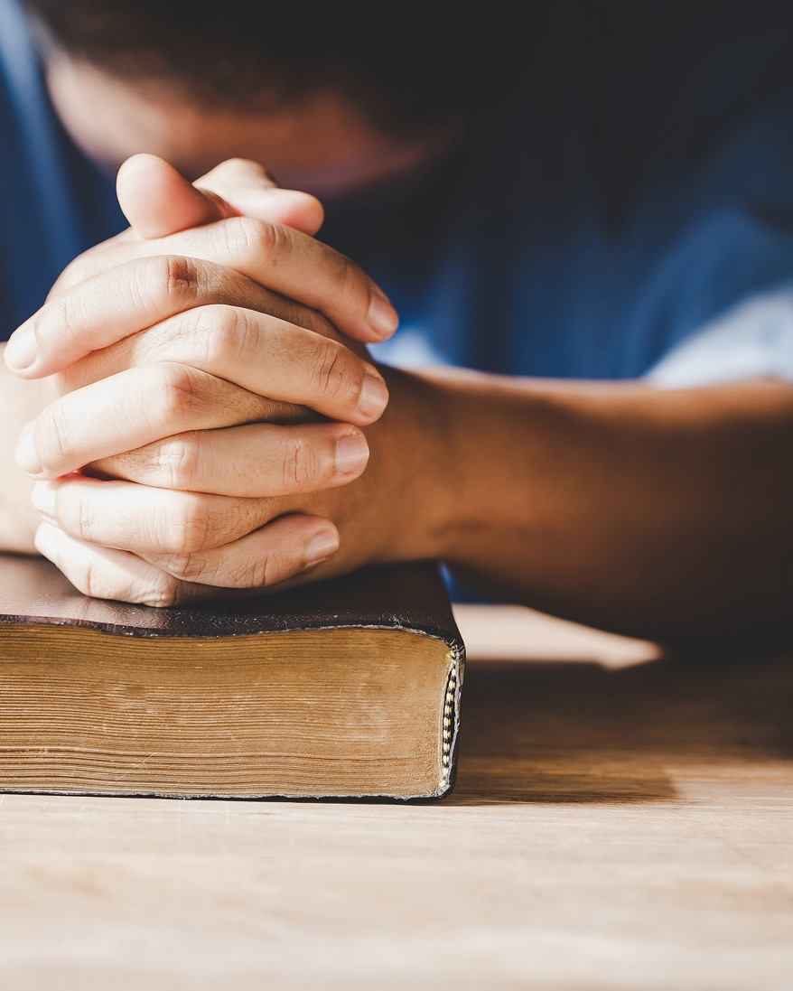
SÁBADO
A medida que caminamos diariamente com el Señor, somos gradualmente transformados a la semejanza de él. Ese processo en la Biblia es llamado “santificación”.

Slide 5
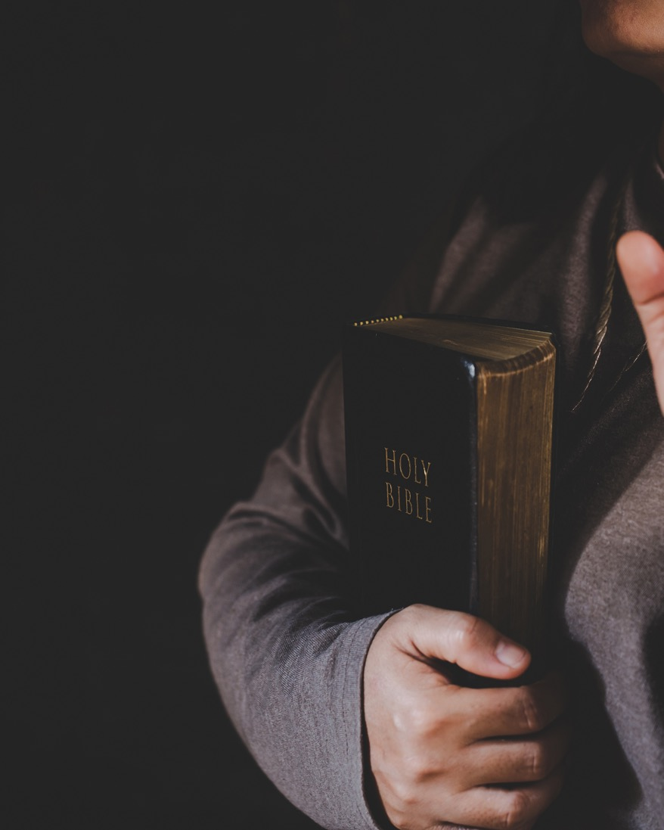
DIEZ PRINCIPIOS ETERNOS
DOMINGO
Recibimos la salvación por medio de la fe en Cristo, de manera totalmente gratuita y no merecida. Una vez salvos, el Señor nos da los Mandamientos como guía fundamental de la conducta Cristiana.

Slide 6
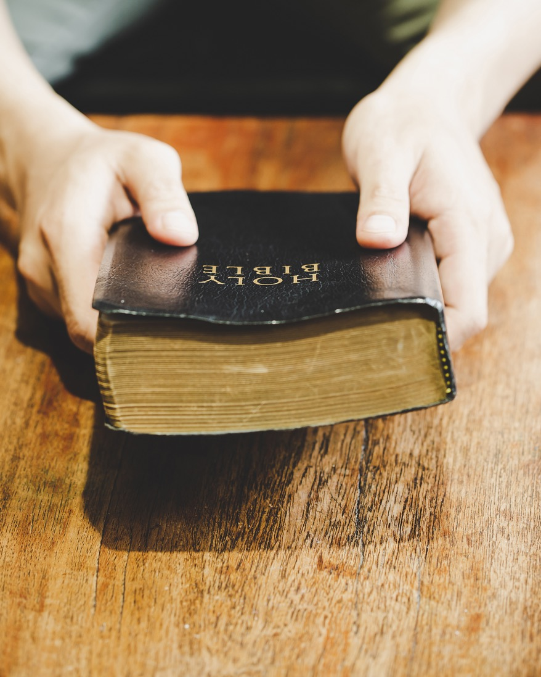
DOMINGO
La obediencia a los Diez Mandamientos es la mejor prueba de nuestro amor por Dios y de que estamos en comunión con él.

Slide 7

SALUD Y MODESTIA
LUNES
Nuestra relación con Cristo también se revela cuando cuidamos la de salud y nos vestimos de manera decente y modesta. Dios quiere que vivamos saludables y felices.

Slide 8
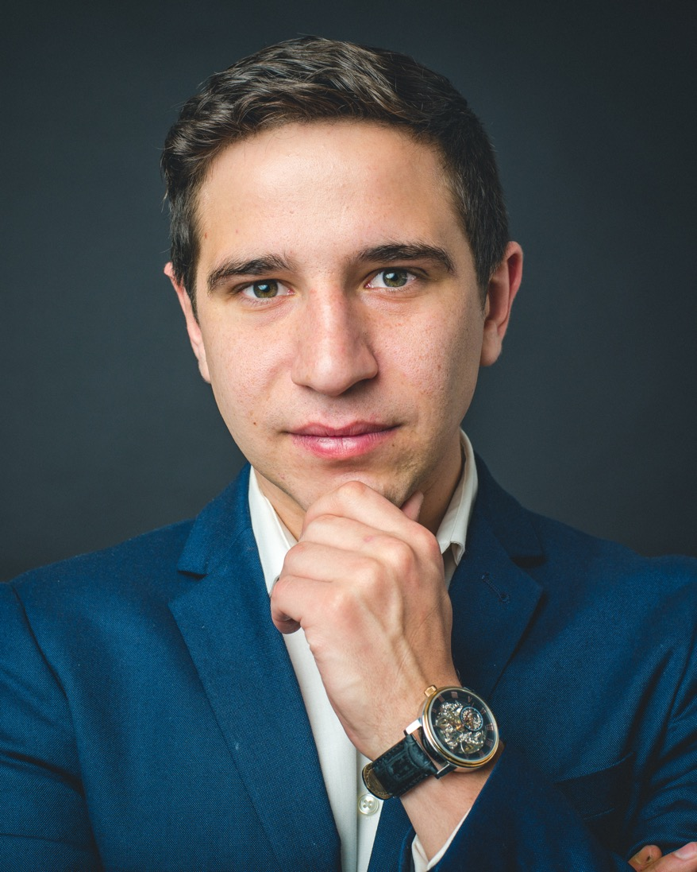
LUNES
Decide vestirte de una manera adecuada y establecer hábitos saludables, par servir mejor al Señor con todo tu ser.

Slide 9
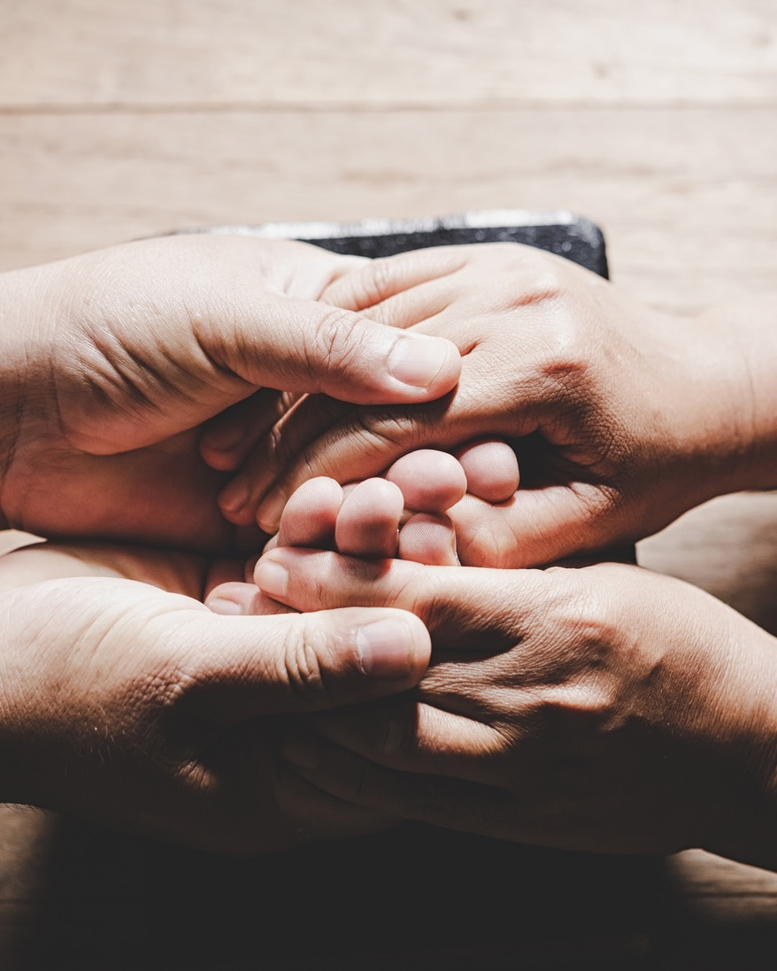
AMOR Y FIDELIDAD
MARTES
Para mantener buenas relaciones humanas necesitamos tener un espíritu perdonador.
Si percibimos defectos en los otros, debemos recordar que también tenemos defectos.

Slide 10
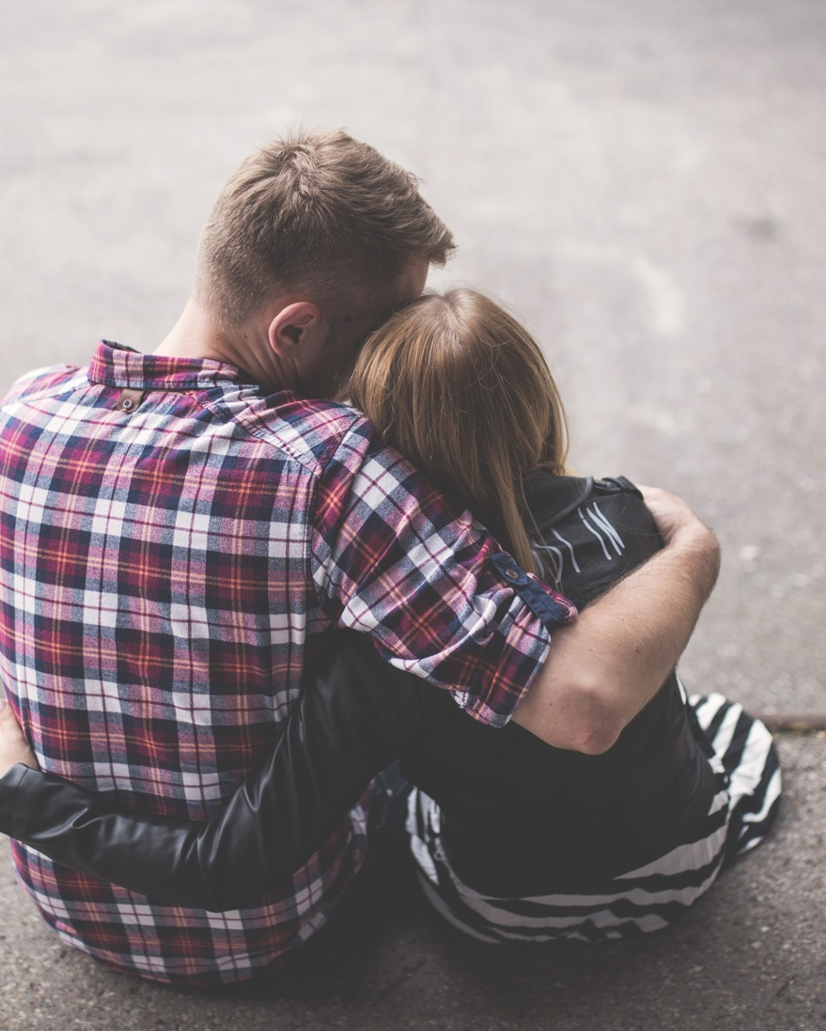
MARTES
La unión matrimonial es para toda la vida y alcanza todos los aspectos del ser humano: el físico, el emocional, el intelectual y el espiritual.

Slide 11
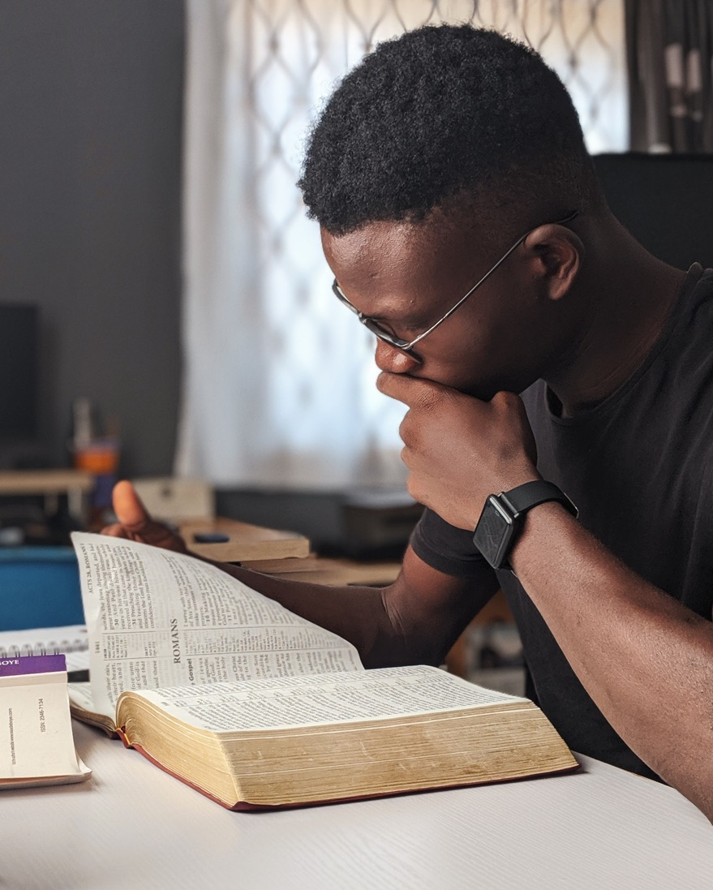
PUREZA E INTEGRIDAD
M I É R C O L E S
el cristiano se debe esforzar, mediante el poder de Cristo, para conservar el corazón y la mente puros, pensando en lo que es verdadero, respetable, justo, puro, amable y digno de admiración (Fil. 4:8)

Slide 12
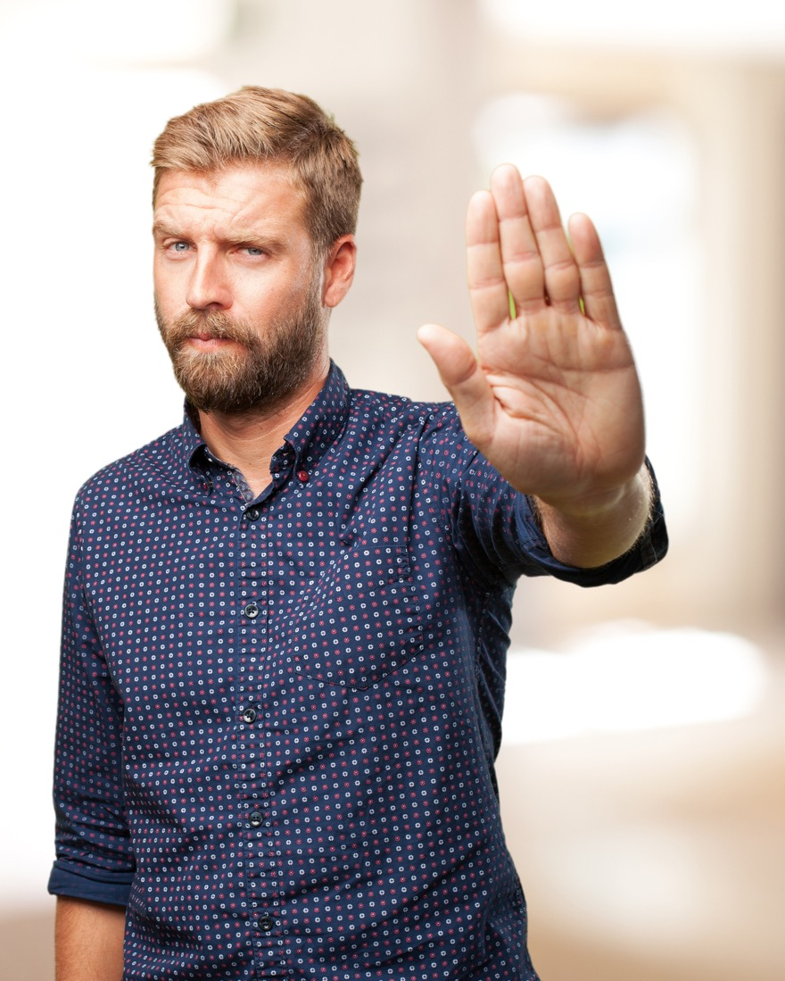
M I É R C O L E S
Debemos evitar libros, revistas, programas de radio y de televisión, páginas de Internet, películas, videos o juegos cuyo contenido promueva actitudes y valores contrarios a la voluntad de Dios.

Slide 13
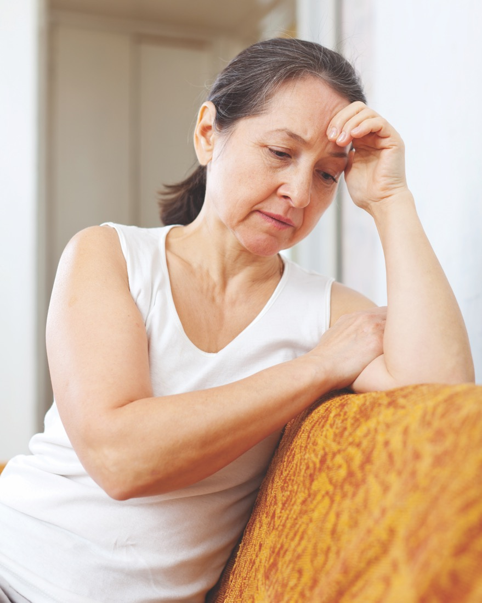
NUEVOS PROBLEMAS
JUEVES
El distanciamento afectivo de los seres queridos puede ser una de las pruebas más difíciles de soportar para un cristiano.
Sin embargo, Cristo prometió que las pérdidas afectivas o materiales por causa del evangelio serán plenamente recompensadas por el afecto y apoyo de los hermanos en la fe y, especialmente, por la vida eterna (Mar. 10:29, 30).

Slide 14
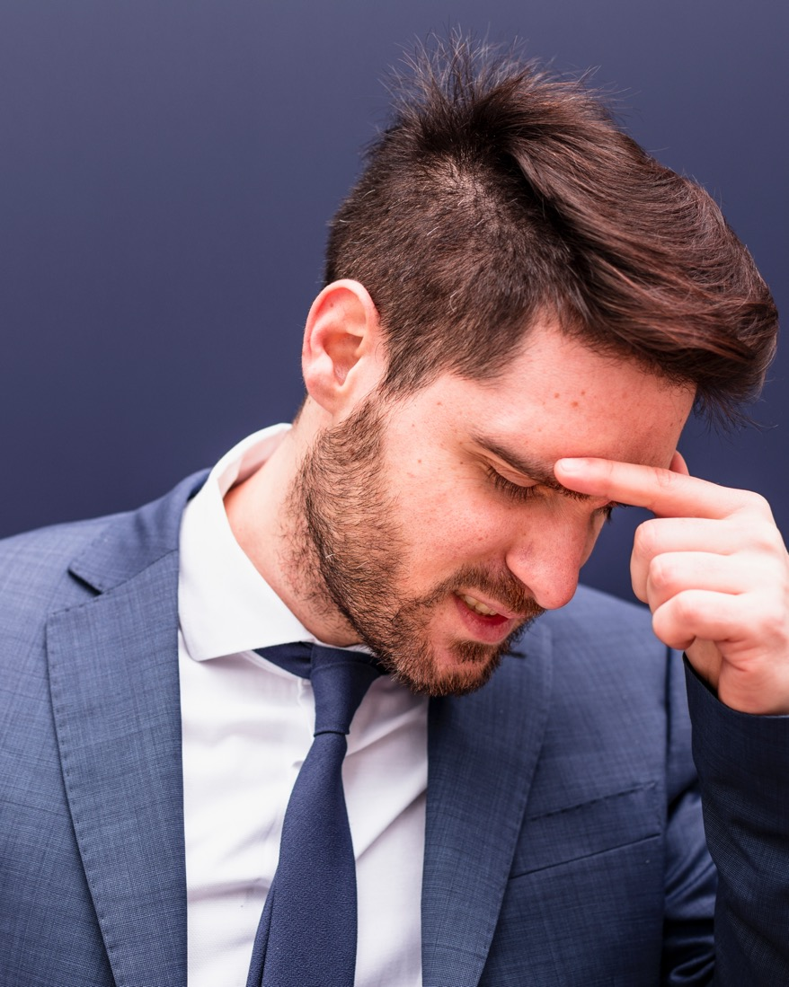
JUEVES
Es posible que alguien se sorprenda al encontrar que algunos miembros, aunque se congregan hace años, no viven plenamente de acuerdo con las enseñanzas bíblicas. Esta falta de coherencia entre la doctrina y la vida práctica de ciertos miembros puede desorientar y desanimar a quien está dando los primeros pasos en la fe.

Slide 15
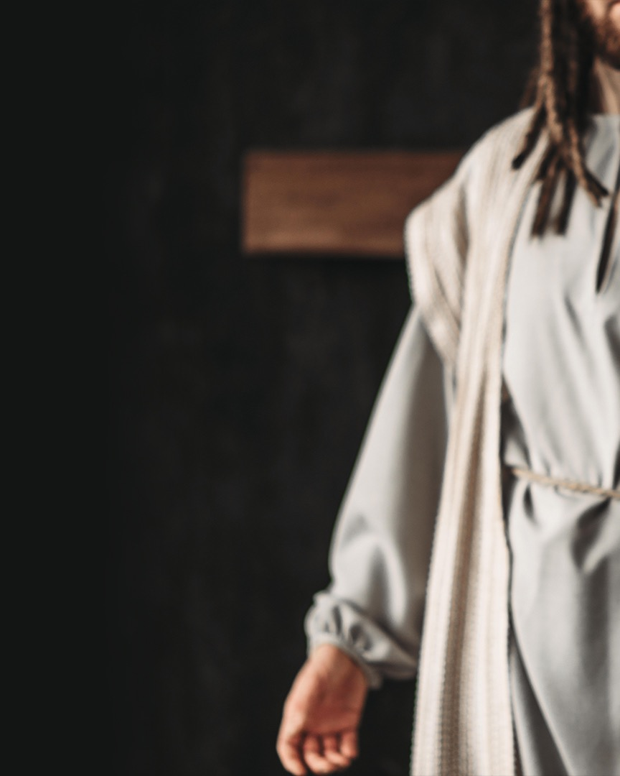
PODER PARA SER FIEL
VIERNES
Si consideras difícil vivir de acuerdo con los principios que Dios presenta en las Sagradas Escrituras, no te desanimes ni te desesperes. Tienes un Salvador compasivo y perdonador.

Slide 16
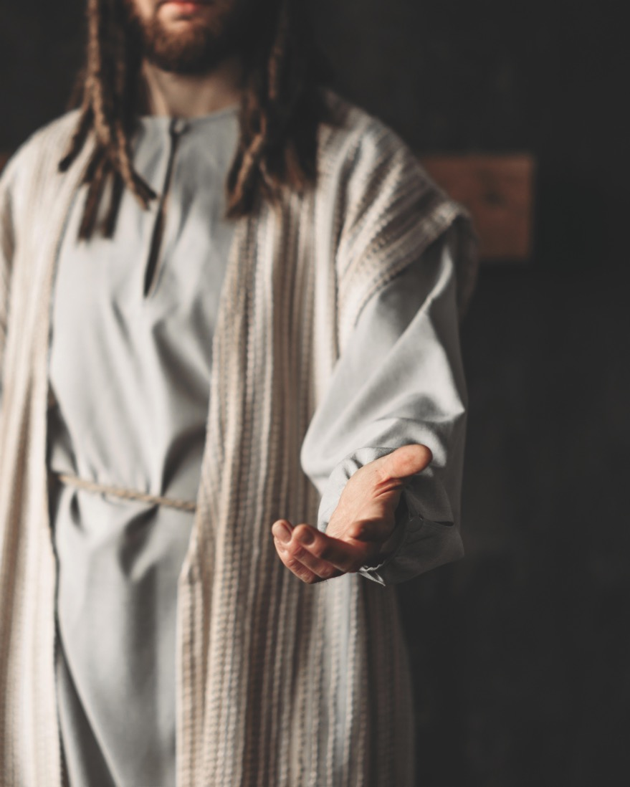
VIERNES
En todas las épocas, Dios tuvo un pueblo que decidió ser diferente a la cultura dominante.

